Slide 1
МАТЕМАТИКА
6
КЛАСС
Тема:
РЕШЕНИЕ ЗАДАЧ

Slide 2
ПРОВЕРКА САМОСТОЯТЕЛЬНОЙ РАБОТЫ
179. Замените дроби $\frac{1}{2}$, $\frac{2}{3}$ , $\frac{5}{6}$, $\frac{3}{4}$, $\frac{4}{9 }$, $\frac{7}{9}$, $\frac{5}{18}$ и $\frac{ 7 }{18 }$ дробями со знаменателем 36.
$\frac{1}{2}$ = $\frac{1 ∙ 18}{2 ∙ 18} \text{=} \frac{18}{36}$
$\frac{2}{3}$ = $\frac{2 ∙ 12}{3 ∙ 12} \text{=} \frac{24}{36}$
$\frac{5}{6}$ = $\frac{5 ∙ 6}{6 ∙ 6} \text{=} \frac{30}{36}$
$\frac{3}{4}$ = $\frac{3 ∙ 9}{4 ∙ 9} \text{=} \frac{27}{36}$
$\frac{4}{9}$ = $\frac{4 ∙ 4}{9 ∙ 4} \text{=} \frac{16}{36}$
$\frac{7}{9}$ = $\frac{7 ∙ 4}{9 ∙ 4} \text{=} \frac{28}{36}$
$\frac{5}{18}$ = $\frac{5 ∙ 2}{18 ∙ 2} \text{=} \frac{10}{36}$
$\frac{7}{18}$ = $\frac{7 ∙ 2}{18 ∙ 2} \text{=} \frac{14}{36}$

Slide 3
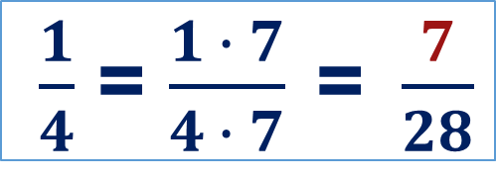
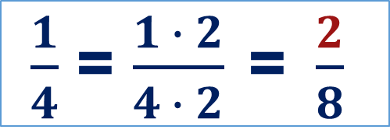
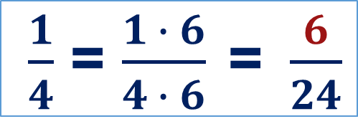
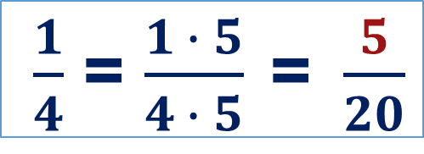
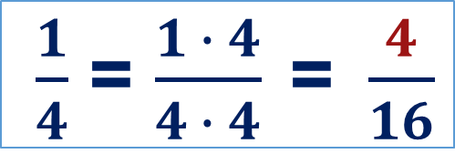
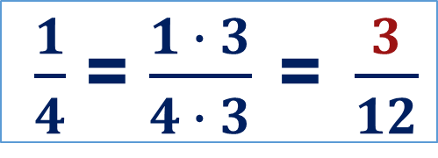
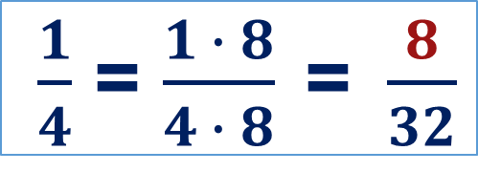
ПРОВЕРКА САМОСТОЯТЕЛЬНОЙ РАБОТЫ
180. Дополните запись: $\frac{1}{4}$ = $\frac{∗}{8}$ = $\frac{∗}{12}$ = $\frac{∗}{16}$ = $\frac{∗}{20}$ = $\frac{∗}{24}$ = $\frac{∗}{28}$ = $\frac{∗}{32}$.
$\frac{1}{4}$ = $\frac{1 ∙ 2}{4 ∙ 2} \text{=} \frac{2}{8}$
$\frac{1}{4}$ = $\frac{1 ∙ 5}{4 ∙ 5} \text{=} \frac{5}{20}$
$\frac{1}{4}$ = $\frac{1 ∙ 8}{4 ∙ 8} \text{=} \frac{8}{32}$
$\frac{1}{4}$ = $\frac{1 ∙ 3}{4 ∙ 3} \text{=} \frac{3}{12}$
$\frac{1}{4}$ = $\frac{1 ∙ 6}{4 ∙ 6} \text{=} \frac{6}{24}$
$\frac{1}{4}$ = $\frac{1 ∙ 4}{4 ∙ 4} \text{=} \frac{4}{16}$
$\frac{1}{4}$ = $\frac{1 ∙ 7}{4 ∙ 7} \text{=} \frac{7}{28}$
$\frac{1}{4}$ = $\frac{2}{8}$ = $\frac{3}{12}$ = $\frac{4}{16}$ = $\frac{5}{20}$ = $\frac{6}{24}$ = $\frac{7}{28}$ = $\frac{8}{32}$

Slide 4
ВСПОМНИМ И ПОВТОРИМ
ЧИСЛИТЕЛЬ
$$\frac{k}{n}$$
ЗНАМЕНАТЕЛЬ
$k$ < $n$ - правильная дробь
$k$ > $n$ - неправильная дробь

Slide 5
ВСПОМНИМ И ПОВТОРИМ
$$\frac{1}{2}$$
$$\frac{2}{3}$$
$$\frac{3}{4}$$
$$\frac{2}{4}$$
$$\frac{1}{3}$$
$$\frac{3}{6}$$

Slide 6
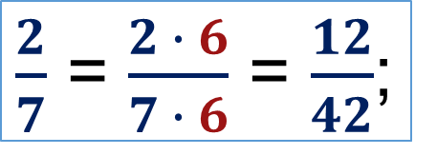
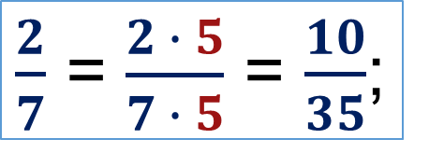
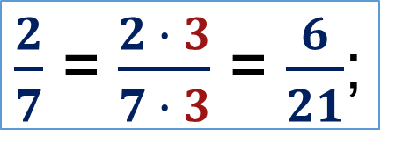
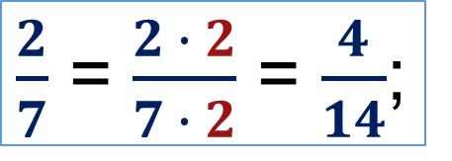
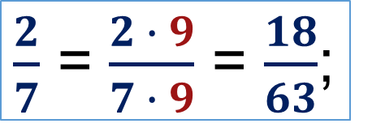
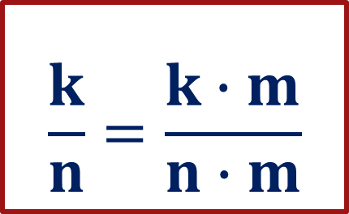
РЕШЕНИЕ ЗАДАЧ
164. Запишите дробь: $\frac{2}{7}$ в виде дроби со знаменателем: 14, 21, 35, 42, 63, 70, 84, 77, 98.
$\frac{2}{7}$ = $\frac{2 ∙ 2}{7 ∙ 2}$ = $\frac{4}{14}$;
$\frac{2}{7}$ = $\frac{2 ∙ 3}{7 ∙ 3}$ = $\frac{6}{21}$;
$\frac{2}{7}$ = $\frac{2 ∙ 5}{7 ∙ 5}$ = $\frac{10}{35}$;
$\frac{2}{7}$ = $\frac{2 ∙ 6}{7 ∙ 6}$ = $\frac{12}{42}$;
$\frac{2}{7}$ = $\frac{2 ∙ 9}{7 ∙ 9}$ = $\frac{18}{63}$;
$\frac{2}{7}$ = $\frac{2 ∙ 10}{7 ∙ 10}$ = $\frac{20}{70}$;
$$\frac{k}{n}=\frac{k∙m}{n∙m}$$
$\frac{2}{7}$ = $\frac{2 ∙ 12}{7 ∙ 12}$ = $\frac{24}{84}$;
$\frac{2}{7}$ = $\frac{2 ∙ 11}{7 ∙ 11}$ = $\frac{22}{77}$;
$\frac{2}{7}$ = $\frac{2 ∙ 14}{7 ∙ 14}$ = $\frac{28}{98}$;

Slide 7
РЕШЕНИЕ ЗАДАЧ
167. Сколько долей $\frac{1}{18}$ содержится в числе: $\frac{1}{3}$, $\frac{1}{6}$, $\frac{1}{9}$?
Решение: Приведём данные дроби к знаменателю 18.
$\frac{1}{3}=\frac{1 ∙ 6}{3 ∙ 6}=\frac{6}{18}$ $\frac{1}{6}=\frac{1 ∙ 3}{6 ∙ 3}=\frac{3}{18}$ $\frac{1}{9}=\frac{1 ∙ 2}{9 ∙ 2}=\frac{2}{18}$
ОТВЕТ:
В числе $\frac{1}{3}$ содержится 6 долей $\frac{1}{18}$.
В числе $\frac{1}{6}$ содержится 3 доли $\frac{1}{18}$.
В числе $\frac{1}{9}$ содержится 2 доли $\frac{1}{18}$.

Slide 8
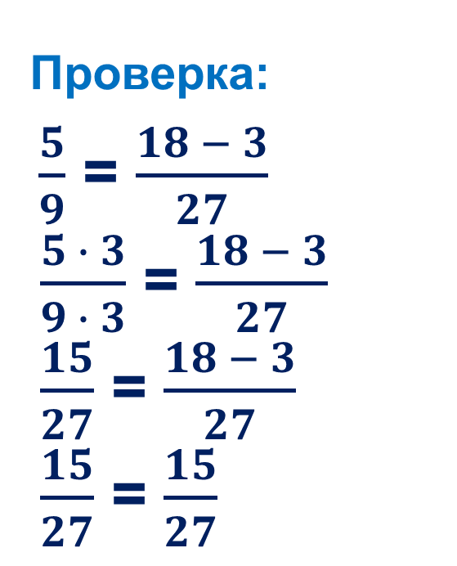
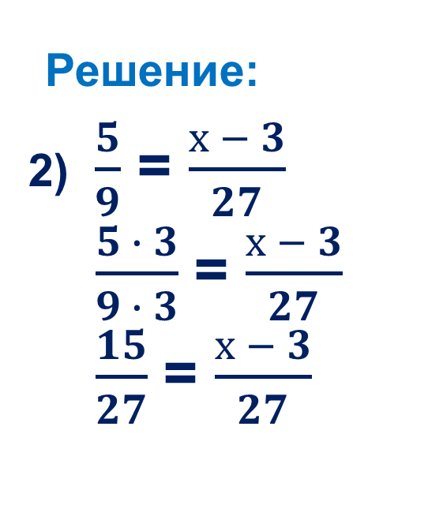
РЕШЕНИЕ ЗАДАЧ
169. Решите уравнения: 1) $\frac{3}{4}$ = $\frac{15}{х + 7}$ 2) $\frac{5}{9}$ = $\frac{х − 3}{27}$ 3) $\frac{х+1}{24}$ = $\frac{5}{8}$
Решение:
2) $\frac{5}{9}$ = $\frac{х − 3}{27}$
$\frac{5 ∙ 3}{9 ∙ 3}$ = $\frac{х − 3}{27}$
$\frac{15}{27}$ = $\frac{х − 3}{27}$
Проверка:
$\frac{5}{9}$ = $\frac{18 − 3}{27}$
$\frac{5 ∙ 3}{9 ∙ 3}$ = $\frac{18 − 3}{27}$
$\frac{15}{27}$ = $\frac{18 − 3}{27}$
$\frac{15}{27}$ = $\frac{15}{27}$
15 = х – 3
х – 3 = 15
х = 15 + 3
х = 18

Slide 9
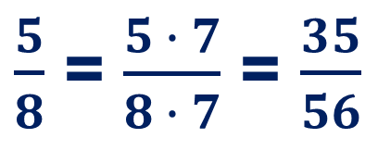
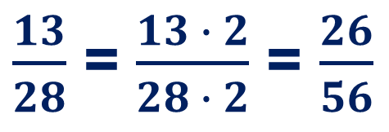
РЕШЕНИЕ ЗАДАЧ
171. Найдите из дробей $\frac{3}{14}$, $\frac{9}{7}$, $\frac{9}{15}$, $\frac{5}{8}$, $\frac{13}{28}$ такие, которые приводятся к дробям со знаменателем 56.
14
Образец: $\frac{7}{4}$ = $\frac{7 ∙ 14}{4 ∙ 14}$ = $\frac{98}{56 }$ или $\frac{7}{4}$ = $\frac{98}{56}$
4
$\frac{3}{14}$ = $\frac{3 ∙ 4}{14 ∙ 4}$ = $\frac{12}{56}$ или $\frac{3}{14}$ = $\frac{12}{56}$
$\frac{5}{8}$ = $\frac{5 ∙ 7}{8 ∙ 7}$ = $\frac{35}{56}$
8
$\frac{9}{7}$ = $\frac{9 ∙ 8}{7 ∙ 8}$ = $\frac{72}{56}$ или $\frac{9}{7}$ = $\frac{72}{56}$
$\frac{13}{28}$ = $\frac{13 ∙ 2}{28 ∙ 2}$ = $\frac{26}{56}$

Slide 10
ЗАДАНИЯ ДЛЯ САМОСТОЯТЕЛЬНОЙ РАБОТЫ
ПОВТОРИТЬ ОСНОВНОЕ СВОЙСТВО ДРОБИ.
РЕШИТЬ ЗАДАЧИ НА СТРАНИЦЕ 33-34
№169 (3), №177, №183

